Slide 1
Κεφάλαιο 2
Εντολές: η γλώσσα του υπολογιστή

Slide 2
Σύνολο εντολών
Σύνολο εντολών (Instruction set) – Οι εντολές ενός επεξεργαστή
Διαφορετικοί επεξεργαστές έχουν διαφορετικά σύνολα εντολών
Αλλά με αρκετά κοινά χαρακτηριστικά
Οι πρώτοι επεξεργαστές είχαν απλά σύνολα εντολών
Πολλοί σύγχρονοι επεξεργαστές έχουν επίσης απλά & μικρά σύνολα εντολών (Reduced Instruction Set Computers, RISCs)
Απλοποιημένη υλοποίηση, υψηλή ταχύτητα, εύκολος προγραμματισμός, χαμηλό κόστος

Slide 3
Το σύνολο εντολών του επεξεργαστή MIPS
Χρησιμοποιείται ως παράδειγμα σε όλο το βιβλίο
Μεγάλο μερίδιο της αγοράς των πυρήνων (cores) ενσωματωμένων επεξεργαστών
Εφαρμογές σε καταναλωτικά ηλεκτρονικά, εξοπλισμό δικτύων και αποθήκευσης, φωτογραφικές μηχανές, εκτυπωτές, …
Τυπικό σύνολο εντολών πολλών σύγχρονων ISA (Instruction Set Architecture)

Slide 4
Αριθμητικές λειτουργίες
Πρόσθεση και αφαίρεση, τρεις τελεστέοι (3 operands)
Δύο προέλευσης (sources) και ένας προορισμού (destination)
add a, b, c # a ⬅ b + c
Όλες οι εντολές για αριθμητικές λειτουργίες έχουν την παραπάνω μορφή
Σχεδιαστική αρχή 1: η απλότητα ευνοεί την κανονικότητα (regularity)

Slide 5
Αριθμητικές λειτουργίες (1/2)
Σχεδιαστική αρχή 1: η απλότητα ευνοεί την κανονικότητα
Πλεονεκτήματα
3 τελεστέοι/εντολή
Απλή & ομοιόμορφη υλοποίηση
Μικρή καθυστέρηση & μικρό κυκλωματικό κόστος
Ενιαίο & απλά formats εντολών
Όλες οι εντολές έχουν μήκος 32 bits – Ευθυγράμισση μνήμης (Memory alignment)
3 μορφές (formats) εντολών
Με μεταβλητό αριθμό τελεστέων
Πολυπλοκότερα κυκλώματα
Μεγάλη καθυστέρηση & κυκλωματικό κόστος

Slide 6
Αριθμητικές λειτουργίες (2/2)
Μειονεκτήματα
Περισσότερες εντολές (έναντι εντολών μεταβλητού πλήθους τελεστεών)
Περισσότερες προσπελάσεις στη μνήμη εντολών & περισσότερες εκτελούμενες εντολές
Παράδειγμα: πρόσθεση 3 αριθμών (result = a + b +c )
ΜIPS: 2 εντολές (temp = a + b, result = temp + c)
Αν υποστηρίζεται + με 3 τελεστέους : 1 εντολή (result=a+b+c)
Αντιμετώπιση μειονεκτημάτων στον MIPS
Προσπελάσεις εντολών & δεδομένων: Εκτεταμένη χρήση τοπικών καταχωρητών και μνήμης (αρχείο καταχωρητών εντός του επεξεργαστή, cache)
Πλήθος εντολών: Επικαλυπτόμενη εκτέλεση εντολών στο χρόνο (pipeline)

Slide 7
Αριθμητικό παράδειγμα
Κώδικας C:
f = (g + h) - (i + j);
t0, t1: registers, g, h, i, j : vars in memory
Μεταγλωττισμένος κώδικας MIPS
add t0, g, h # t0 = g + h add t1, i, j # t1 = i + j sub f, t0, t1 # f = t0 - t1

Slide 8
Τελεστέοι & Καταχωρητές (1/2)
Οι αριθμητικές εντολές χρησιμοποιούν καταχωρητές ως τελεστέους
Ο MIPS διαθέτει ένα αρχείο καταχωρητών (register file) με 32 καταχωρητές των 32-bit ο καθένας
Χρήση για δεδομένα που προσπελαύνονται συχνά
Αρίθμηση καταχωρητών από 0 έως 31
Τα δεδομένα των 32-bit ονομάζονται «λέξη» (“word”)

Slide 9
Τελεστέοι & Καταχωρητές (2/2)
Ονόματα του συμβολομεταφραστή
$t0, $t1, …, $t9 για προσωρινές τιμές
$s0, $s1, …, $s7 για αποθηκευμένες μεταβλητές
$a0-$a3, $v0-$v1, $zero, $gp, $fp, $sp, $ra, $at
Σχεδιαστική αρχή 2: το μικρότερο είναι ταχύτερο
Σύγκριση ως προς την ταχύτητα αρχείου 32 καταχωρητών με κύρια μνήμη εκατομμύρια θέσεων
Το πλήθος των καταχωρητών είναι συμβιβασμός με βάση εκτενείς μετρήσεις μετρό-προγραμμάτων & εμπειρία

Slide 10
Παράδειγμα τελεστέων καταχωρητών
Κώδικας C:
f = (g + h) - (i + j);
οι f, …, j στους $s0, …, $s4
Μεταγλωττισμένος κώδικας MIPS:
add t0, g, h # t0 = g + h add t1, i, j # t1 = i + j sub f, t0, t1 # f = t0 - t1
add $t0, $s1, $s2 # t0 = g + h add $t1, $s3, $s4 # t1 = i + j sub $s0, $t0, $t1 # s0 = t0 - t1

Slide 11
Τελεστέοι μνήμης (1/2)
Η κύρια μνήμη χρησιμοποιείται για σύνθετα δεδομένα
Πίνακες (arrays), Δομές (structures), Δυναμικά δεδομένα
Για να εφαρμοστούν αριθμητικές / λογικές λειτουργίες στα δεδομένα απαιτείται
Φόρτωση (lw) δεδομένων από τη μνήμη σε καταχωρητές
Αποθήκευση (sw) δεδομένων από καταχωρητές στη μνήμη
Σύνταξη lw : lw rd, offset(rs) # rd ← [ rs + offset ]
rd: καταχωρητής προορισμού (destination register)
rs: διεύθυνση βάσης (address_base stored in source register)
offset: σχετική απόσταση από τη βάση
Παρόμοια για την εντολή sw

Slide 12
Τελεστέοι μνήμης (2/2)
Η μνήμη διευθυνσιοδοτείται ανά byte
Κάθε διεύθυνση προσδιορίζει ένα byte (8 bits)
Οι λέξεις (4 bytes) είναι «ευθυγραμμισμένες» (“aligned”) στη μνήμη
Η διεύθυνση κάθε λέξης είναι πολλαπλάσιο του 4
Διαδοχικές διευθύνσεις έχουν απόσταση ίση με 4
Ο MIPS είναι «Μικρού άκρου» (“Little Endian”)
Word: 90AB12CD₁₆
Little_endian
Big_Endian:
Address | 1000 | 1001 | 1002 | 1003
Data | 90 | AB | 12 | CD
Address | 1000 | 1001 | 1002 | 1003
Data | CD | 12 | AB | 90

Slide 13
Παράδειγμα_1: τελεστέοι μνήμης
Κώδικας C:
g = h + A[8];
g στον $s1, h στον $s2, η διεύθυνση βάσης του A στον $s3
Μεταγλωττισμένος κώδικας MIPS:
Ο δείκτης 8 απαιτεί σχετική απόσταση (offset) ίση με 32
4 byte ανά λέξη
lw $t0, 32($s3) # load word add $s1, $s2, $t0
καταχωρητής βάσης
σχετική απόσταση

Slide 14
Παράδειγμα_2: τελεστέοι μνήμης
Κώδικας C:
A[12] = h + A[8];
h στον $s2, διεύθυνση βάσης του A στον $s3
Μεταγλωττισμένος κώδικας MIPS:
Ο δείκτης 8 (A[8]) απαιτεί σχετική απόσταση 8x4 = 32
Ο δείκτης 12 (A[12]) απαιτεί σχετική απόσταση 12x4 = 48
lw $t0, 32($s3) # load word add $t0, $s2, $t0 # $t0 = A[8]+h sw $t0, 48($s3) # store word

Slide 15
Καταχωρητές έναντι Μνήμης
Οι καταχωρητές είναι ταχύτερα προσπελάσιμοι από τη μνήμη
O MIPS έχει 32 εσωτερικούς καταχωρητές (Register File)
Οι λειτουργίες σε δεδομένα μνήμης απαιτούν εντολές φόρτωσης (lw) και αποθήκευσης (sw)
Εκτελούνται περισσότερες εντολές – μειονέκτημα
Ο μεταγλωττιστής χρησιμοποιεί τους καταχωρητές όσο περισσότερο γίνεται
«Διασκορπίζει (spill)» στη μνήμη μόνο τις λιγότερο συχνά χρησιμοποιούμενες μεταβλητές
Η βέλτιστη χρήση των καταχωρητών είναι σημαντική!!

Slide 16
Άμεσοι τελεστέοι (immediate)
Σταθερής τιμής δεδομένα καθορίζονται σε μια εντολή
addi $s3, $s3, 4
Δεν υπάρχει εντολή άμεσης αφαίρεσης (subtract immediate)
Απλώς χρησιμοποιείται μια αρνητική σταθερά
addi $s2, $s1, -1
Σχεδιαστική αρχή 3: Κάνε τη συνηθισμένη περίπτωση γρήγορη
Οι εντολές με μικρές σταθερές είναι συνηθισμένες (μέχρι και 50% του προγράμματος)
Η εντολή με άμεσο τελεστέο αποφεύγει μια εντολή φόρτωσης (lw)

Slide 17
Η σταθερά Μηδέν
Ο καταχωρητής 0 του MIPS ($zero) είναι η σταθερά 0
Είναι καταχωρητής με μόνιμα δεσμευμένη τιμή
Δεν μπορεί να γραφεί με άλλη τιμή
Χρήσιμη για συνηθισμένες λειτουργίες
Π.χ., μετακίνηση (move) μεταξύ καταχωρητών
add $t2, $s1, $zero

Slide 18
Απρόσημοι δυαδικοί ακέραιοι
Με δεδομένο έναν αριθμό των n bit
§2.4 Προσημασμένοι και απρόσημοι αριθμοί
Εύρος τιμών: 0 έως +2^{n} – 1
Παράδειγμα
0000 0000 0000 0000 0000 0000 0000 1011₂ = 0 + … + 1×2³ + 0×2² +1×2¹ +1×2⁰ = 0 + … + 8 + 0 + 2 + 1 = 11₁₀
Δυναμική περιοχή δεκαδικών αριθμών με χρήση 32 bit
0 ως +4,294,967,295

Slide 19
Προσημασμένοι ακέραιοι σε συμπλήρωμα ως προς 2
Με δεδομένο έναν αριθμό των n bit
Εύρος τιμών: –2^{n – 1} ως +2^{n – 1} – 1
Παράδειγμα
1111 1111 1111 1111 1111 1111 1111 1100₂ = –1×2³¹ + 1×2³⁰ + … + 1×2² +0×2¹ +0×2⁰ = –2,147,483,648 + 2,147,483,644 = –4₁₀
Δυναμική περιοχή δεκαδικών αριθμών με χρήση 32 bit
–2,147,483,648 ως +2,147,483,647

Slide 20
Προσημασμένοι ακέραιοι σε συμπλήρωμα ως προς 2
Το bit 31 είναι το bit προσήμου
1 για αρνητικούς αριθμούς
0 για μη αρνητικούς αριθμούς (θετικούς και μηδέν)
Οι θετικοί αριθμοί έχουν την ίδια απρόσημη και προσημασμένη αναπαράσταση σε αναπαράσταση συμπληρώματος ως προς 2
Μερικοί συγκεκριμένοι αριθμοί
0: 0000 0000 … 0000
–1: 1111 1111 … 1111
Ο μεγαλύτερος αρνητικός: 1000 0000 … 0000
Ο μεγαλύτερος θετικός: 0111 1111 … 1111

Slide 21
Προσημασμένη άρνηση
Συμπλήρωμα και πρόσθεση του 1
«Συμπλήρωμα» σημαίνει 1 → 0, 0 → 1
Παράδειγμα: βρείτε τον αντίθετο (άρνηση) του +2
+2 = 0000 0000 … 0010₂
–2 = 1111 1111 … 1101₂ + 1 = 1111 1111 … 1110₂

Slide 22
Επέκταση προσήμου
Αναπαράσταση ενός αριθμού με περισσότερα bit
Διατήρηση της αριθμητικής τιμής
Στο σύνολο εντολών του MIPS
addi: επέκταση προσήμου στη τιμή του άμεσου (immediate)
lb, lh: επέκταση προσήμου στο byte/ημιλέξη που φορτώνεται
beq, bne: επέκταση προσήμου στη μετατόπιση (displacement)
Επανάληψη του bit προσήμου προς τα αριστερά
Παραβολή για απρόσημες τιμές: επέκταση με μηδενικά
Παραδείγματα: 8-bit σε 16-bit
+2: 0000 0010 => 0000 0000 0000 0010
–2: 1111 1110 => 1111 1111 1111 1110

Slide 23
Αναπαράσταση εντολών
Οι εντολές κωδικοποιούνται στο δυαδικό σύστημα
Ονομάζεται κώδικας μηχανής (machine code)
Εντολές MIPS
Κωδικοποιούνται ως λέξεις εντολής των 32 bit
Μικρό πλήθος μορφών (formats) για τον κωδικό λειτουργίας (opcode), τους αριθμούς καταχωρητών, κλπ. Κανονικότητα!
Αριθμοί καταχωρητών (32 εσωτερικοί καταχωρητές)
$t0 – $t7 είναι οι καταχωρητές 8 – 15
$t8 – $t9 είναι οι καταχωρητές 24 – 25
$s0 – $s7 είναι οι καταχωρητές 16 – 23

Slide 24
Εντολές μορφής R του MIPS
op
rs
rt
rd
shamt
funct
6 bit
5 bit
5 bit
5 bit
5 bit
6 bit
R (Register) format: Πεδία εντολής
op: κωδικός λειτουργίας (opcode)
rs: αριθμός πρώτου καταχωρητή προέλευσης
rt: αριθμός δεύτερου καταχωρητή προέλευσης
rd: αριθμός καταχωρητή προορισμού
shamt: ποσότητα ολίσθησης (00000 για τώρα)
funct: κωδικός συνάρτησης (επεκτείνει τον κωδικό λειτουργίας)

Slide 25
Παράδειγμα μορφής R
op
rs
rt
rd
shamt
funct
6 bit
5 bit
5 bit
5 bit
5 bit
6 bit
add $t0, $s1, $s2
special
$s1
$s2
$t0
0
add
0
17
18
8
0
32
000000
10001
10010
01000
00000
100000
00000010001100100100000000100000₂ = 02324020₁₆

Slide 26
Δεκαεξαδικό
Βάση 16
Συμπαγής αναπαράσταση σειρών bit
4 bit ανά δεκαεξαδικό ψηφίο
0 | 0000 | 4 | 0100 | 8 | 1000 | c | 1100
1 | 0001 | 5 | 0101 | 9 | 1001 | d | 1101
2 | 0010 | 6 | 0110 | a | 1010 | e | 1110
3 | 0011 | 7 | 0111 | b | 1011 | f | 1111
Παράδειγμα: eca8 6420
1110 1100 1010 1000 0110 0100 0010 0000

Slide 27
Εντολές μορφής I του MIPS
op
rs
rt
σταθερά ή διεύθυνση
6 bit
5 bit
5 bit
16 bit
Άμεσες αριθμητικές εντολές και εντολές load/store
rt: αριθμός καταχωρητή προορισμού ή προέλευσης
Σταθερά: –2¹⁵ έως +2¹⁵ – 1
Διεύθυνση: σχετική απόσταση (offset) που προστίθεται στη διεύθυνση βάσης που περιέχει ο rs
Σχεδιαστική αρχή 4: Η καλή σχεδίαση απαιτεί καλούς συμβιβασμούς
Οι διαφορετικές μορφές περιπλέκουν την αποκωδικοποίηση, όμως στον MIPS οι διαφορετικές μορφές είναι μόνο τρεις
Διατήρηση όσο το δυνατόν απλούστερων μορφών
Επίσης, όλες οι εντολές έχουν μήκος 32 bit

Slide 28
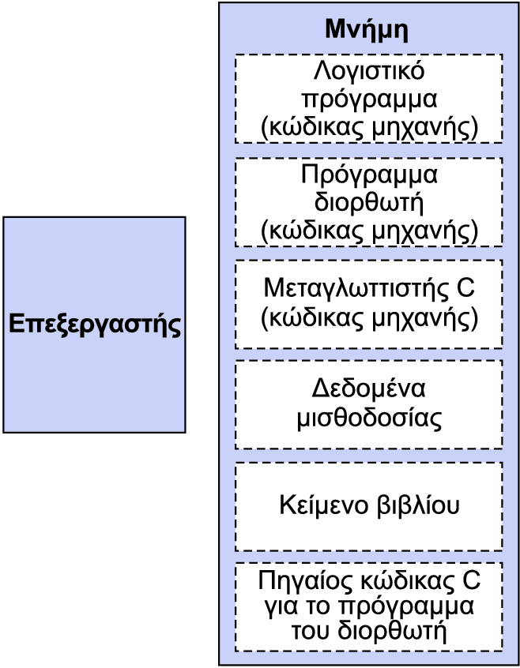
Υπολογιστές Αποθηκευμένου Προγράμματος
ΓΕΝΙΚΗ εικόνα
Οι εντολές αναπαρίστανται σε δυαδικό, όπως τα δεδομένα
Οι εντολές και τα δεδομένα αποθηκεύονται στη μνήμη
Προγράμματα μπορούν να επενεργούν σε προγράμματα
π.χ, compilers, linkers, …
Η συμβατότητα επιτρέπει τα προγράμματα να εκτελούνται σε διαφορετικούς επεξεργαστές
Καθιερωμένες ISA

Slide 29
Λογικές λειτουργίες
Εντολές για χειρισμούς ανά bit
§2.6 Λογικές λειτουργίες
Λειτουργία | C | Java | MIPS
Shift left | << | << | sll
Shift right | >> | >>> | srl
Bitwise AND | & | & | and, andi
Bitwise OR | | | | | or, ori
Bitwise NOT | ~ | ~ | nor (όχι not)
Χρήσιμες για εξαγωγή και εισαγωγή ομάδων bit σε μια λέξη

Slide 30
Λειτουργίες ολίσθησης
op
rs
rt
rd
shamt
funct
6 bit
5 bit
5 bit
5 bit
5 bit
6 bit
shamt: για πόσες θέσεις γίνεται ολίσθηση
Shift left logical (αριστερή λογική ολίσθηση)
Αριστερή ολίσθηση και συμπλήρωση με bit 0
sll κατά i bit πολλαπλασιάζει με 2^{i}
Shift right logical (δεξιά λογική ολίσθηση)
Δεξιά ολίσθηση και συμπλήρωση με bit 0
srl κατά i bit διαιρεί με 2^{i} (απρόσημοι αριθμοί μόνο)

Slide 31
Λειτουργίες AND
Χρήσιμες για την «απόκρυψη» (masking) bit σε μια λέξη
Επιλογή κάποιων bit, μηδενισμών των άλλων
and $t0, $t1, $t2
$t2
0000 0000 0000 0000 0000 1101 1100 0000
$t1
0000 0000 0000 0000 0011 1100 0000 0000
$t0
0000 0000 0000 0000 0000 1100 0000 0000

Slide 32
Λειτουργίες OR
Χρήσιμες για να συμπεριληφθούν κάποια bit σε μια λέξη
Κάποια bit τίθενται στο 1, τα υπόλοιπα αμετάβλητα
or $t0, $t1, $t2
$t2
0000 0000 0000 0000 0000 1101 1100 0000
$t1
0000 0000 0000 0000 0011 1100 0000 0000
$t0
0000 0000 0000 0000 0011 1101 1100 0000

Slide 33
Λειτουργίες NOT
Χρήσιμες για την αντιστροφή bit σε μια λέξη
Αλλαγή του 0 σε 1, και του 1 σε 0
Ο MIPS διαθέτει εντολή NOR των 3 τελεστέων
a NOR b == NOT ( a OR b )
nor $t0, $t1, $zero
Καταχωρητής 0: πάντα ίσος με μηδέν
$t1
0000 0000 0000 0000 0011 1100 0000 0000
$t0
1111 1111 1111 1111 1100 0011 1111 1111

Slide 34
Λειτουργίες συνθήκης
Διακλάδωση (branch) σε μια εντολή με ετικέτα αν μια συνθήκη είναι αληθής
Διαφορετικά, συνέχισε ακολουθιακά
beq rs, rt, L1 (Branch on equal)
αν (rs == rt) διακλάδωση στην εντολή με ετικέτα L1
bne rs, rt, L1 (Branch non equal)
αν (rs != rt) διακλάδωση στην εντολή με ετικέτα L1
j L1
άλμα χωρίς συνθήκη στην εντολή με ετικέτα L1
§2.7 Εντολές λήψης αποφάσεων

Slide 35
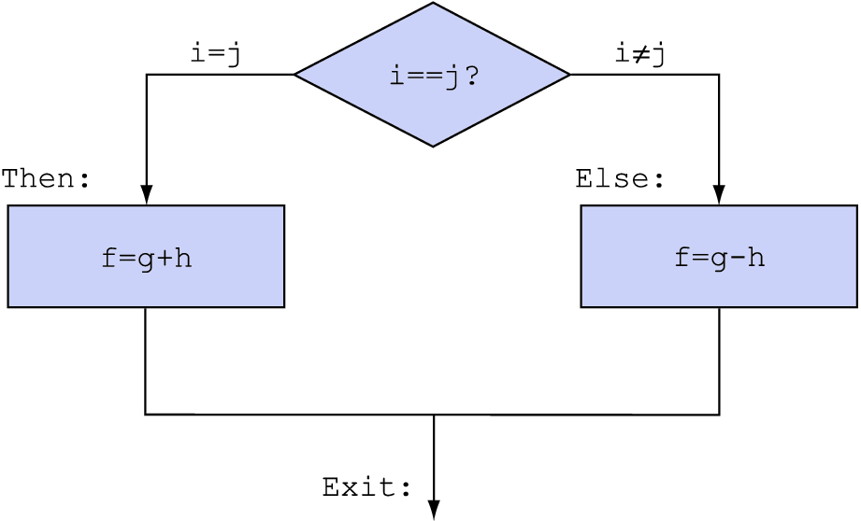
Μεταγλώττιση εντολών If
Κώδικας C:
if (i==j) f = g+h; else f = g-h;
f, g, h, i, j στους $s0, $s1, $s2, $s3, $s4, αντίστοιχα
Μεταγλωττισμένος κώδικας MIPS:
bne $s3, $s4, Else add $s0, $s1, $s2 j Exit Else: sub $s0, $s1, $s2 Exit: …
ο συμβολομεταφραστής υπολογίζει τις διευθύνσεις

Slide 36
Μεταγλώττιση εντολών Loop
Κώδικας C:
while (save[i] == k) i += 1;
i στον $s3, k στον $s5, η δ/νση του save στον $s6
Μεταγλωττισμένος κώδικας MIPS:
Loop: sll $t1, $s3, 2 # $t1=4i add $t1, $t1, $s6 # $t1=adrr #save[i] lw $t0, 0($t1) #$t0=save[i] bne $t0, $s5, Exit addi $s3, $s3, 1 j Loop Exit: …

Slide 37
Βασικά μπλοκ (Basic Blocks)
Ένα βασικό μπλοκ (Basic Block) είναι μια ακολουθία εντολών χωρίς
Διακλαδώσεις (εκτός από το τέλος)
Προορισμούς διακλάδωσης (εκτός από την αρχή)
Ένας μεταγλωττιστής προσδιορίζει βασικά μπλοκ για βελτιστοποίηση
Ένας προχωρημένος επεξεργαστής μπορεί να επιταχύνει την εκτέλεση των βασικών μπλοκ

Slide 38
Και άλλες λειτουργίες συνθήκης
Το αποτέλεσμα παίρνει τη τιμή 1 αν μια συνθήκη είναι αληθής
Διαφορετικά, παίρνει τη τιμή 0
slt rd, rs, rt (Set less than)
αν (rs < rt) τότε rd = 1, αλλιώς rd = 0
slti rt, rs, constant (Set less than immediate)
αν (rs < constant) τότε rt = 1, αλλιώς rt = 0
Χρήση σε συνδυασμό με τις beq, bne
slt $t0, $s1, $s2 # if ($s1 < $s2) bne $t0, $zero, L # branch to L

Slide 39
Σχεδίαση εντολών διακλάδωσης
Γιατί όχι blt, bge, κλπ.;
Τα κυκλώματα για την υλοποίηση των <, ≥, … είναι πιο αργά σε σχέση με αυτά που υλοποιούν τις =, ≠
Ο συνδυασμός συνθηκών για μια διακλάδωση περιλαμβάνει περισσότερη δουλειά ανά εντολή, και απαιτεί πιο αργό ρολόι
Επιβαρύνονται όλες οι εντολές!
Οι beq και bne είναι η συνήθης περίπτωση
Καλός σχεδιαστικός συμβιβασμός

Slide 40
Προσημασμένες και απρόσημες
Προσημασμένη σύγκριση: slt, slti
Μη προσημασμένη σύγκριση: sltu, sltui (Set less than unsigned)
Παράδειγμα
$s0 = 1111 1111 1111 1111 1111 1111 1111 1111
$s1 = 0000 0000 0000 0000 0000 0000 0000 0001
slt $t0, $s0, $s1 # προσημασμένη
–1 < +1 ⇒ $t0 = 1
sltu $t0, $s0, $s1 # απρόσημη
+4,294,967,295 > +1 ⇒ $t0 = 0

Slide 41
Κλήση διαδικασίας
Απαιτούμενα βήματα
Τοποθέτηση παραμέτρων σε καταχωρητές
Μεταφορά ελέγχου στη διαδικασία
Απόκτηση χώρου αποθήκευσης για τη διαδικασία
Εκτέλεση λειτουργιών της διαδικασίας
Τοποθέτηση αποτελέσματος σε καταχωρητή για τον καλούντα
Επιστροφή στη θέση της κλήσης
§2.8 Υποστήριξη διαδικασιών στο υλικό του υπολογιστή

Slide 42
Χρήση καταχωρητών
$a0 – $a3: ορίσματα (καταχωρητές 4 – 7)
$v0, $v1: τιμές αποτελέσματος (καταχωρητές 2 και 3)
$t0 – $t9: προσωρινοί (temporary)
Μπορούν να γραφούν με νέες τιμές από τον καλούμενο
$s0 – $s7: αποθηκευμένοι (saved)
Πρέπει να αποθηκευτούν/επαναφερθούν από τον καλούμενο
$sp: δείκτης στοίβας (stack pointer) (καταχ.29)
$ra: διεύθυνση επιστροφής (return address) (καταχ. 31)
$gp: καθολικός δείκτης (global pointer) για στατικά δεδομένα (καταχ. 28)
$fp: δείκτης πλαισίου (frame pointer) (καταχ.30)

Slide 43
Εντολές κλήσης διαδικασίας
Κλήση διαδικασίας: jump and link
jal Procedure_Label
Η δ/νση της επόμενης εντολής γράφεται στον $ra
Άλμα στη διεύθυνση προορισμού
Επιστροφή από διαδικασία: jump register
jr $ra
Αντιγράφει τον $ra στο μετρητή προγράμματος (Program Counter – PC)
Μπορεί επίσης να χρησιμοποιηθεί για υπολογισμένα άλματα
π.χ., για εντολές case/switch

Slide 44
Παράδειγμα διαδικασίας φύλλου
Κώδικας C:
int leaf_example (int g, h, i, j) { int f; f = (g + h) - (i + j); return f; }
Ορίσματα g, …, j στους $a0, …, $a3
f στον $s0 (πρέπει να αποθηκευθεί ο $s0 στη στοίβα)
Αποτέλεσμα στον $v0

Slide 45
Παράδειγμα διαδικασίας φύλλου
Κώδικας MIPS:
leaf_example: I1 addi $sp, $sp, -4 I2 sw $s0, 0($sp) I3 add $t0, $a0, $a1 I4 add $t1, $a2, $a3 I5 sub $s0, $t0, $t1 I6 add $v0, $s0, $zero I7 lw $s0, 0($sp) I8 addi $sp, $sp, 4 I9 jr $ra
Αποθήκευση $s0 στη στοίβα
Σώμα διαδικασίας
Αποτέλεσμα
Επαναφορά του $s0
Επιστροφή

Slide 46
Διαδικασίες μη φύλλα
Διαδικασίες που καλούν άλλες διαδικασίες
Για ένθετη (nested) κλήση, ο καλών πρέπει να αποθηκεύσει στη στοίβα:
Τη διεύθυνση επιστροφής του
Όποια ορίσματα και προσωρινές τιμές χρειάζονται μετά την κλήση
Επαναφορά από τη στοίβα μετά την κλήση

Slide 47
Παράδειγμα διαδικασίας μη φύλλου
Κώδικας C:
int fact (int n) { if (n < 1) return 1; else return n * fact(n - 1); }
Όρισμα n στον $a0
Αποτέλεσμα στον $v0

Slide 48
Παράδειγμα διαδικασίας μη φύλλου
Κώδικας MIPS:
fact: I1 addi $sp, $sp, -8 # adjust stack for 2 items I2 sw $ra, 4($sp) # save return address I3 sw $a0, 0($sp) # save argument I4 slti $t0, $a0, 1 # test for n < 1 I5 beq $t0, $zero, L1 I6 addi $v0, $zero, 1 # if so, result is 1 I7 addi $sp, $sp, 8 # pop 2 items from stack I8 jr $ra # and return L1: addi $a0, $a0, -1 # else decrement n I10 jal fact # recursive call I11 lw $a0, 0($sp) # restore original n I12 lw $ra, 4($sp) # and return address I13 addi $sp, $sp, 8 # pop 2 items from stack I14 mul $v0, $a0, $v0 # multiply to get result I15 jr $ra # and return

Slide 49
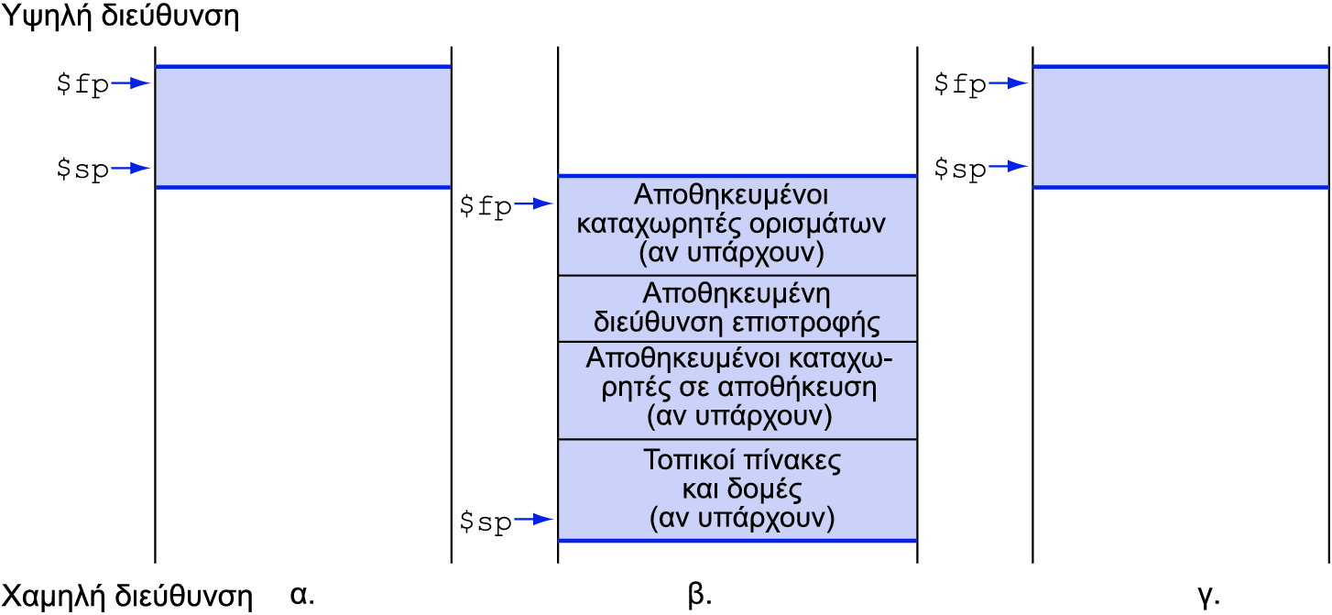
Τοπικά δεδομένα στη στοίβα
Τοπικά δεδομένα δεσμεύονται από τον καλούμενο
π.χ., οι αυτόματες μεταβλητές της C
Πλαίσιο διαδικασίας (procedure frame) ή εγγραφή ενεργοποίησης (activation record)
Χρησιμοποιείται από μερικούς μεταγλωττιστές για το χειρισμό της αποθήκευσης της στοίβας

Slide 50
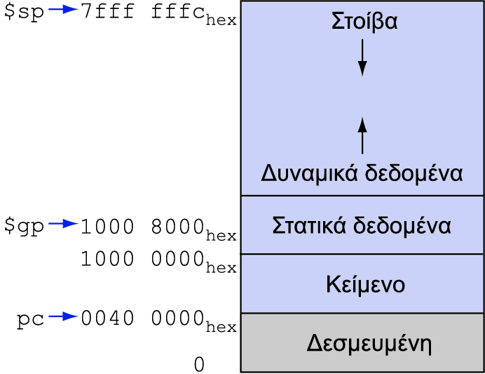
Διάταξη της μνήμης
Κείμενο (Text): κώδικας του προγράμματος
Στατικά δεδομένα (Static data): καθολικές μεταβλητές
π.χ., στατικές μεταβλητές της C, πίνακες σταθερών (constant arrays) και συμβολοσειρές (strings)
Ο $gp παίρνει αρχική τιμή που επιτρέπει ±σχετικές αποστάσεις μέσα στο τμήμα αυτό
Δυναμικά δεδομένα: σωρός (heap)
π.χ., malloc στη C, new στη Java
Στοίβα (stack): αυτόματη αποθήκευση

Slide 51
Δεδομένα χαρακτήρων
Σύνολα χαρακτήρων σε κωδικοποίηση byte
ASCII: 128 χαρακτήρες
95 γραφικής αναπαράστασης, 33 ελέγχου
Latin-1: 256 χαρακτήρες
ASCII, +96 επιπλέον χαρακτήρες γραφικής αναπαράστασης
Unicode: σύνολο χαρακτήρων 32-bit
Χρήστη σε Java, και σε wide characters της C++, …
Τα περισσότερα αλφάβητα του κόσμου, και σύμβολα
UTF-8, UTF-16: κωδικοποιήσεις μεταβλητού μήκους
§2.9 Επικοινωνία με τους ανθρώπους

Slide 52
Λειτουργίες Byte / Ημιλέξης (Half Byte)
Θα μπορούσαν να χρησιμοποιήσουν λειτουργίες ανά bit
MIPS byte/halfword load/store
Επέκταση προσήμου στα 32 bit στον rt
lb rt, offset(rs) lh rt, offset(rs)
Επεξεργασία συμβολοσειρών (strings): συνήθης περίπτωση
lbu rt, offset(rs) lhu rt, offset(rs)
Αποθήκευση (store) μόνο του δεξιότερου byte / ημιλέξης
sb rt, offset(rs) sh rt, offset(rs)

Slide 53
Επέκταση Προσήμου
Επέκταση προσήμου: επανάληψη του προσήμου (αριστερότερο ψηφίο) στις αριστερές θέσεις της λέξης
Σκοπός: σωστή αναπαράσταση αριθμού σε καταχωρητή
Παράδειγμα: 1000 0000 → 1111…1111 1000 0000
Απρόσημοι αριθμοί: συμπλήρωση των θέσεων αριστερά με μηδενικά
Παράδειγμα: 1000 0000 → 0000…0000 1000 0000
Τα C προγράμματα χρησιμοποιούν bytes για χαρακτήρες – δεν τα θεωρούν προσημασμένους ακεραίους
Η εντολή lbu χρησιμοποιείται για φόρτωση χαρακτήρα (byte)

Slide 54
Strings
Συμβολοσειρές ή αλφαριθμητικά (strings): Σύνολο (συνδυασμός) χαρακτήρων μεταβλητού μεγέθους
Αναπαραστάσεις
Η 1^{η} θέση είναι δεσμευμένη και δηλώνει το μήκος της σειράς (Java)
Συνοδευτική μεταβλητή για δήλωση μήκους σειράς (όπως σε μία δομή)
Χρήση δεσμευμένου χαρακτήρα στο τέλος της σειράς (χαρακτήρας null στη C)
«Cal» → 67 97 108 0 (ASCI)
67 = C, 97 = a, 108 = l, 0 = null

Slide 55
Παράδειγμα αντιγραφής string
Κώδικας C (απλοϊκός):
Συμβολοσειρά (string) που τερματίζεται με μηδενικό χαρακτήρα (null char)
void strcpy (char x[], char y[]) { int i; i = 0; while ((x[i]=y[i])!='\0') i += 1;}
Διευθύνσεις των x, y στον $a0, $a1
Το i στον $s0

Slide 56
Παράδειγμα αντιγραφής string
Κώδικας MIPS:
strcpy: addi $sp, $sp, -4 # adjust stack for 1 item sw $s0, 0($sp) # save $s0 add $s0, $zero, $zero # i = 0 L1: add $t1, $s0, $a1 # addr of y[i] in $t1 lbu $t2, 0($t1) # $t2 = y[i] add $t3, $s0, $a0 # addr of x[i] in $t3 sb $t2, 0($t3) # x[i] = y[i] beq $t2, $zero, L2 # exit loop if y[i] == 0 addi $s0, $s0, 1 # i = i + 1 j L1 # next iteration of loop L2: lw $s0, 0($sp) # restore saved $s0 addi $sp, $sp, 4 # pop 1 item from stack jr $ra # and return

Slide 57
Σταθερές των 32 bit
Οι περισσότερες σταθερές είναι μικρές
Ένα άμεσο πεδίο των 16 bit είναι αρκετό
Για τις περιστασιακές σταθερές των 32 bit
lui rt, constant (load upper immediate)
Αντιγράφει τη σταθερά των 16 bit στα 16 αριστερά bit του rt
Μηδενίζει τα δεξιά 16 bit του rt
lui $s0, 61
0000 0000 0011 1101 0000 0000 0000 0000
ori $s0, $s0, 2304
0000 0000 0111 1101 0000 1001 0000 0000

Slide 58
Διευθυνσιοδότηση διακλαδώσεων
Οι εντολές διακλάδωσης (branch) καθορίζουν
Opcode, δύο καταχωρητές, δ/νση προορισμού
Οι περισσότεροι προορισμοί διακλάδωσης είναι κοντά στην εντολή διακλάδωσης
Προς τα εμπρός και προς τα πίσω
op
rs
rt
σταθερά ή διεύθυνση
6 bit
5 bit
5 bit
16 bit

Slide 59
Διευθυνσιοδότηση διακλαδώσεων
Αν οι διευθύνσεις του προγράμματος έπρεπε να χωρέσουν στο πεδίο των 16 bits
Μέγεθος άλματος <= 2¹⁶ (64Κ) θέσεις – Μικρό εύρος άλματος
Εναλλακτική: Χρήση ενός καταχωρητή (32bits) ως βάση
Καταχ.(32 bits) + πεδίο offset (16 bits) → αποτέλεσμα (32 bits)
2³² (4G) θέσεις μπορούν να διευθυνσιοδοτηθούν
Επίσης, μπορεί χρησιμοποιηθεί και για beq, bne
Ποιος καταχωρητής μπορεί να χρησιμοποιηθεί ??
Μετρητής προγράμματος – Program Counter (PC)

Slide 60
Διευθυνσιοδότηση διακλαδώσεων
Οι εντολές διακλάδωσης (branch) καθορίζουν
Opcode, δύο καταχωρητές, δ/νση προορισμού
Οι περισσότεροι προορισμοί διακλάδωσης είναι κοντά στην εντολή διακλάδωσης
Προς τα εμπρός και προς τα πίσω
op
rs
rt
σταθερά ή διεύθυνση
6 bit
5 bit
5 bit
16 bit
Διευθυνσιοδότηση σχετική ως προς PC (PC-relative addressing)
Διεύθυνση προορισμού = PC + offset × 4
Ο PC είναι ήδη αυξημένος κατά 4

Slide 61
Διευθυνσιοδότηση άλματος
Οι προορισμοί άλματος (για τις εντολές j και jal) μπορεί να βρίσκονται οπουδήποτε στο τμήμα κειμένου (κώδικα)
Κωδικοποίηση της πλήρους διεύθυνσης μέσα στην εντολή
op
address
6 bit
26 bit
Ψευδο-άμεση (Pseudo-Direct) διευθυνσιοδότηση άλματος
Διεύθυνση προορισμού = PC_{31…28} : (address × 4)

Slide 62
Παράδειγμα δ/νσης προορισμού
Κώδικας βρόχου από προηγούμενο παράδειγμα
Υποθέστε ότι το Loop είναι στη θέση 80000
Loop: sll $t1, $s3, 2 | 80000 | 0 | 0 | 19 | 9 | 4 | 0
add $t1, $t1, $s6 | 80004 | 0 | 9 | 22 | 9 | 0 | 32
lw $t0, 0($t1) | 80008 | 35 | 9 | 8 | 0
bne $t0, $s5, Exit | 80012 | 5 | 8 | 21 | 2
addi $s3, $s3, 1 | 80016 | 8 | 19 | 19 | 1
j Loop | 80020 | 2 | 20000
Exit: … | 80024

Slide 63
Διακλάδωση πολύ μακριά
Αν ο προορισμός της διακλάδωσης είναι πολύ μακριά για να κωδικοποιηθεί στα 16 του πεδίου σχετικής απόστασης (offset), ο συμβολομεταφραστής ξαναγράφει τον κώδικα
Παράδειγμα
beq $s0,$s1, L1
↓
bne $s0,$s1, L2 j L1 L2: …

Slide 64
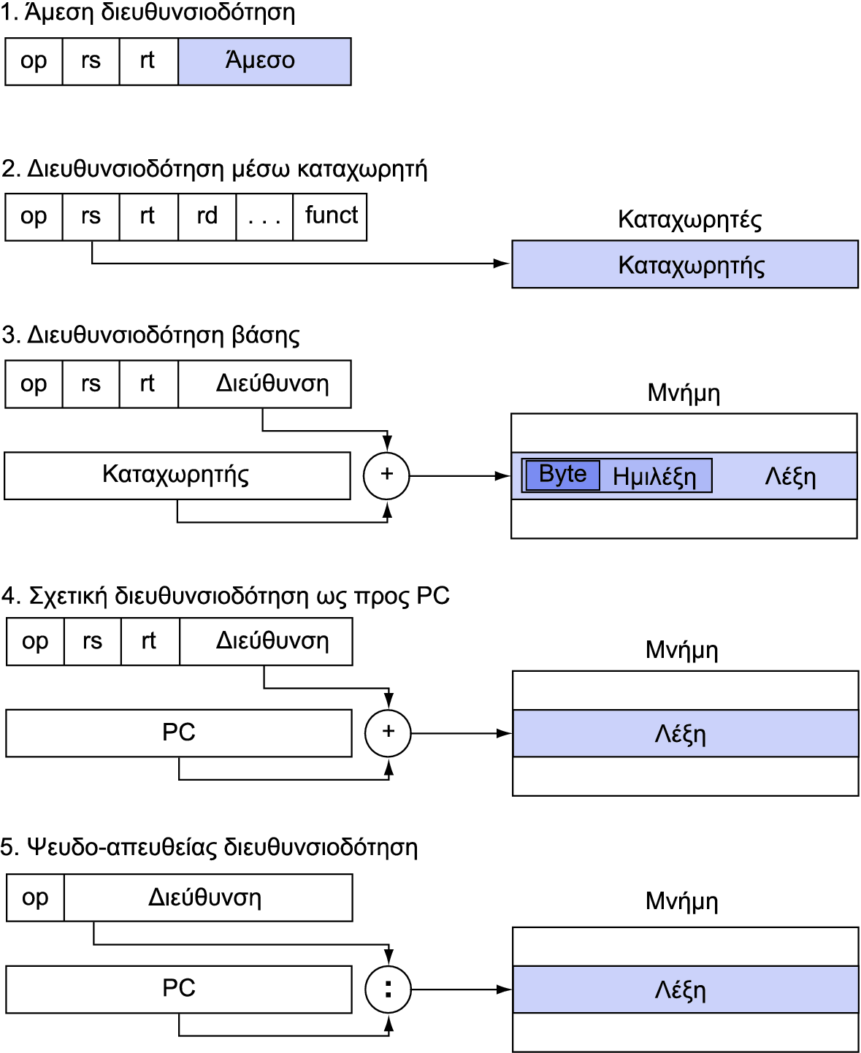
Τρόποι διεθυνσιοδότησης (Addressing Modes)

Slide 65
Πλάνες
Ισχυρή (ποπύπλοκη) εντολή ⇒ υψηλότερη απόδοση
Απαιτούνται λιγότερες εντολές
Αλλά οι σύνθετες εντολές είναι δύσκολο να υλοποιηθούν
Μπορεί να καθυστερήσουν όλες τις εντολές, ακόμη και τις πιο απλές
Οι μεταγλωττιστές είναι καλοί στο να παράγουν γρήγορο κώδικα με απλές εντολές
Χρήση κώδικα συμβολικής γλώσσας για υψηλή απόδοση
Αλλά οι σύγχρονοι μεταγλωττιστές είναι καλύτεροι στο χειρισμό των σύγχρονων επεξεργαστών
Περισσότερες γραμμές κώδικα ⇒ περισσότερα σφάλματα και μικρότερη παραγωγικότητα
§2.18 Πλάνες και παγίδες

Slide 66
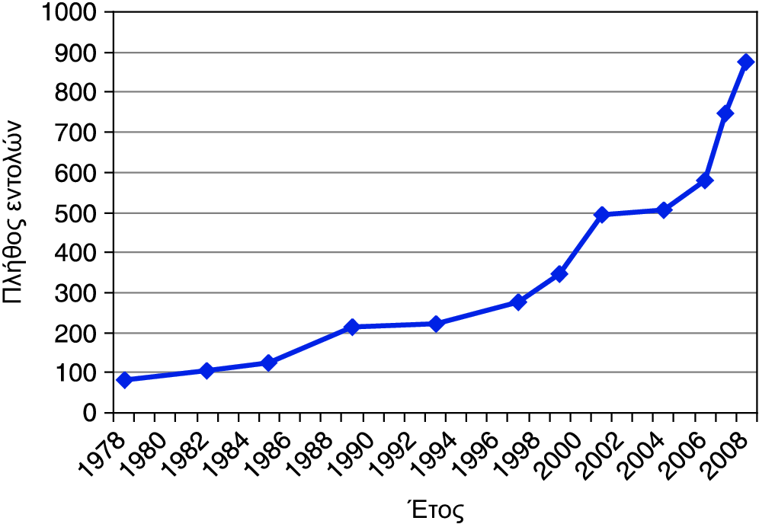
Πλάνες
Αναδρομική συμβατότητα (backward compatibility) ⇒ το σύνολο εντολών δεν αλλάζει
Αλλά προστίθενται περισσότερες εντολές
σύνολο εντολών x86

Slide 67
Παγίδες
Οι διαδοχικές λέξεις δε βρίσκονται σε διαδοχικές διευθύνσεις
Αύξηση κατά 4, όχι κατά 1!
Διατήρηση ενός δείκτη (pointer) προς μια αυτόματη μεταβλητή μετά την επιστροφή της διαδικασίας
π.χ., μεταβίβαση του δείκτη μέσω ενός ορίσματος
Ο δείκτης γίνεται άκυρος μετά το «άδειασμα» της στοίβας για τη διαδικασία

Slide 68
Συμπερασματικές παρατηρήσεις
Σχεδιαστικές αρχές
1. Η απλότητα ευνοεί την κανονικότητα
2. Το μικρότερο είναι ταχύτερο
3. Κάνε τη συνηθισμένη περίπτωση γρήγορη
4. Η καλή σχεδίαση απαιτεί καλούς συμβιβασμούς
Επίπεδα λογισμικού/υλικού
Μεταγλωττιστής, συμβολομεταφραστής, υλικό
MIPS: τυπική αρχιτεκτονική συνόλου εντολών RISC
σύγκριση με x86
§2.19 Συμπερασματικές παρατηρήσεις

Slide 69
Συμπερασματικές παρατηρήσεις
Μέτρηση εκτελέσεων εντολών MIPS σε μετροπρογράμματα
Κάντε τη συνηθισμένη περίπτωση γρήγορη
Κάντε συμβιβασμούς
Κατηγορία εντολής | Παραδείγματα MIPS | SPEC2006 Int | SPEC2006 FP
Αριθμητικές | add, sub, addi | 16% | 48%
Μεταφοράς δεδομένων | lw, sw, lb, lbu, lh, lhu, sb, lui | 35% | 36%
Λογικές | and, or, nor, andi, ori, sll, srl | 12% | 4%
Διακλάδωσης υπό συνθήκη | beq, bne, slt, slti, sltiu | 34% | 8%
Άλματος | j, jr, jal | 2% | 0%

